Slide 1

09

Slide 2
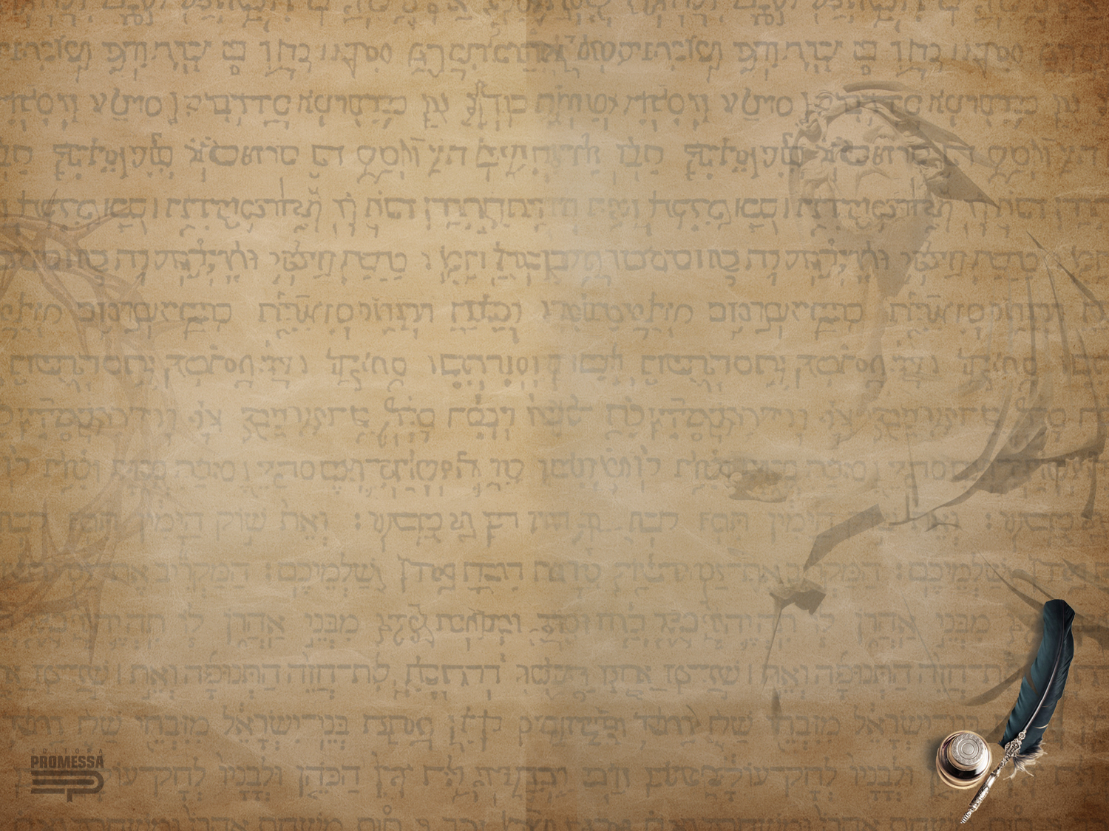
09
EM QUEM VOCÊ CONFIA?

Slide 3

Texto base
“E o comandante ordenou: Digam ao rei Ezequias: ‘Assim diz o grande rei da Assíria Senaqueribe: ‘Em que você está baseando a sua confiança? Você acha que as palavras podem tomar o lugar da estratégia e da força militar? Em quem você confia para rebelar-se contra mim?’”. (Is 36:4-5 – NBV)

Slide 4
Introdução
Isaías condena a aliança com as grandes potências, mostrando que a nação só salvaria se permanecesse fiel a Deus.

Slide 5


Slide 6
/-Assim diz o SENHOR
1. O poder de Deus na terra
2. A presença de Deus na cidade
3. A ação de Deus na história

Slide 7
Perguntas para fixação
01. Com base na introdução e no parágrafo inicial, explique o contexto histórico dos capítulos 36 e 37 de Isaías. Que ameaça a Assíria representava para Judá? Leia Is 36:1-3; 13-21.
02. Com base no item 1, responda: Quando os servos Ezequias foram enviados ao profeta Isaías, que mensagem receberam diante dos insultos de Senaqueribe? Que atitude Ezequias e o povo de Jerusalém deveriam tomar? Leia Is 37:1-7, 10; Sl 46:1-3.
03. Utilizando o item 2, explique como a presença de Deus na cidade é garantia de refúgio e segurança frente às ameaças. Leia 2 Cr 32:3-4, 7-8; Sl 46:4-7.
04. Leia Sl 46:8-11; Is 37:33, 35-36, 38 e comente sobre a ação de Deus na história. O que ele fez diante das ameaças que o seu povo enfrentou?

Slide 8


Slide 9
1. Diante das ameaças, confiemos em Deus!
“Diante daquilo que nos ameaça, devemos agir como o povo de Judá: não temeremos ainda que... (Sl 46:2a).”

Slide 10
2. Diante da vitória, celebremos a Deus!
“Nas suas conquistas direcionadas pela mão do Senhor, não esqueça de contar seus feitos poderosos.”

Slide 11
Desafio da semana
- Enviar a boa notícia do Evangelho àqueles que são ameaçados a não acreditar no Senhor, exortando-os a confiar em Deus.

Slide 12
Próxima Lição
10
O INCOMPARÁVEL CRIADOR

Slide 13
editorapromessa.com.br

